Slide 1
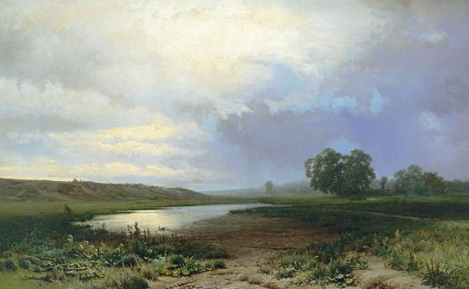
И.С. Тургенев
«Бежин луг».
Урок литературы в 6 классе.
Составитель: учитель русского языка и литературы Садыкова О. Н.

Slide 2
Рассказ — это небольшое по объёму произведение, содержащее малое количество действующих лиц, а также, чаще всего, имеющее одну сюжетную линию.
“Бежин луг” – самый поэтический и волшебный рассказ “Записок охотника”.
Одновременно с этим он и самый загадочный рассказ тургеневского цикла.

Slide 3
Кольцевая композиция.
Цель её – показать, как изменилось отношение автора к природе, показать её внутренний богатый мир, красоту.
Описание пейзажа помогает нам лучше понять настроение, автор наслаждается природой

Slide 4
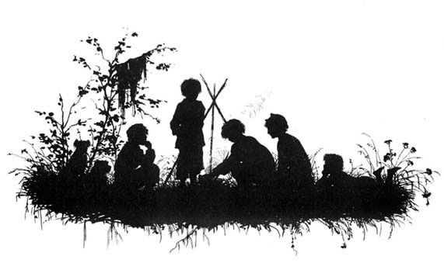

Slide 5
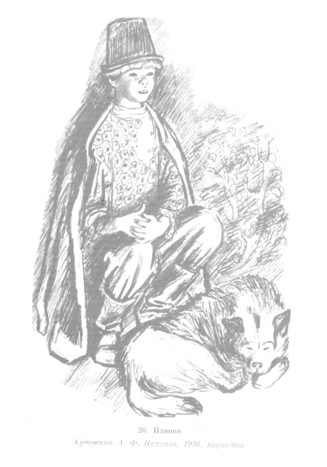
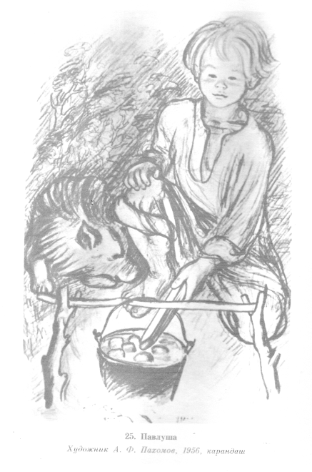

Slide 6
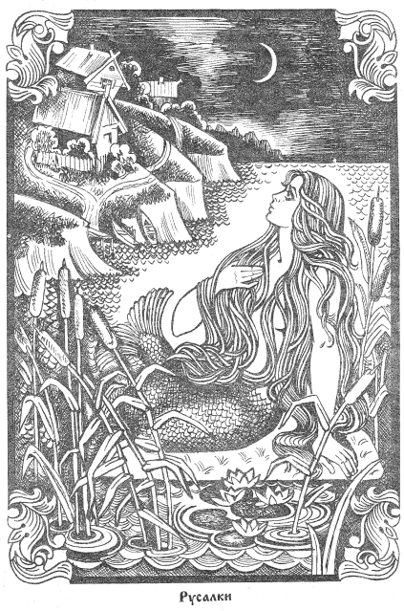
В старину в конце весны праздновались зелёные святки (троицо-семицкие обряды). «Зелёные» - так как это был праздник растительной природы. Троицкую неделю называли русальной, так как в это время по народным поверьям, в воде и на деревьях появлялись русалки – обычно девушки, умершие до брака. Они воспринимались как опасные духи, которые преследуют людей и даже могут их погубить.

Slide 7
Вывод.
•С какой целью рассказывают мальчики былички?
Стремление познать мир, они верят в существование нечисти (запись в тетрадь).
• Какими перед нами предстают крестьянские дети?
Это дети с искренней и чистой душой, богатым внутренним миром, добрым, тёплым и чистым сердцем (запись в тетрадь).
«Бежин луг» - один из самых поэтичных рассказов в «Записках охотника».Он пробуждает в человеке способность воспринимать прекрасное, раскрывает красоту и русской природы, и выросших среди нее, на первый взгляд, ничем не приметных героев. (запись в тетрадь).

Slide 8
Д/з. Выбрать любую непрочитанную сегодня быличку, подготовить выразительный пересказ, написать отзыв о рассказе И.С. Тургенева «Бежин луг»

Slide 9
КОНЕЦ

